Slide 1

毕业设计答辩
--精准多波束发射控制技术
报告人：赵岳
导 师：甘露

Slide 2

课题概述
设计原理
结果展示
总结展望
Q&A

Slide 3
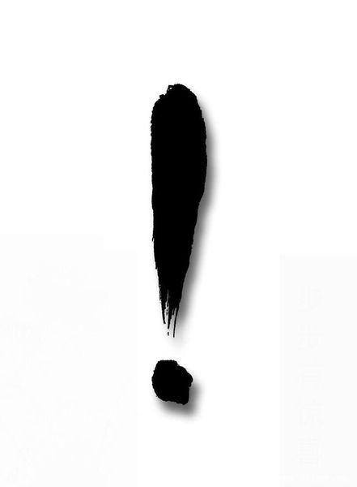
课题概述(背景及研究意义)
MIMO
实现对天线方向图的精准控制
5G
相控阵雷达
波束控制
雷达通信一体化
传统的波束控制方法在对方向图进行综合时，都不能做到灵活控制：当期望的方向图发生变化时或根据需求改变期望的方向图时，即使是很小很轻微的变化和改变，天线阵列元素的权重向量都必须完全重新设计。
寻找一种能够灵活控制天线方向图的方法
A²RC算法(Zhang et., 2017), WORD算法(Zhang et., 2018)

Slide 4
课题概述（我的主要工作）
经过调研，A²RC算法和WORD算法在单主瓣方向图综合中的应用案例较多，在多主瓣方向图综合中的应用案例较少，对多主瓣阵列方向图的主瓣纹波(ripple)和零陷(null)的同时控制的案例仍然空缺。
使用A²RC算法和WORD算法对多主瓣阵列方向图进行综合，最终在一定工程指标下实现了对多主瓣阵列方向图中主瓣纹波和旁瓣零陷的同时控制，拓宽了A²RC算法和WORD算法的应用场景和案例

Slide 5
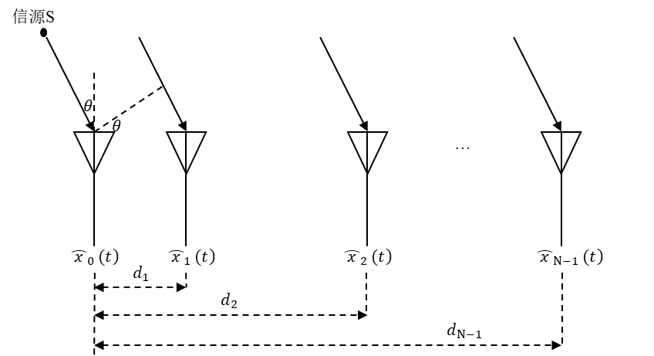
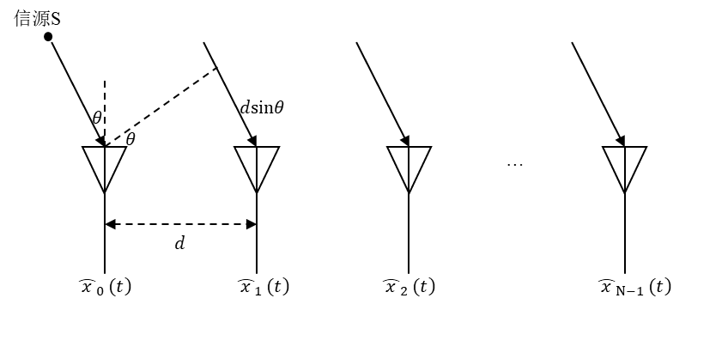
设计原理（阵列建模）
均匀线阵
非均匀线阵
不失一般性，本设计中的非均匀线阵将通过随机去掉均匀线阵中的若干阵元进行建模。

Slide 6
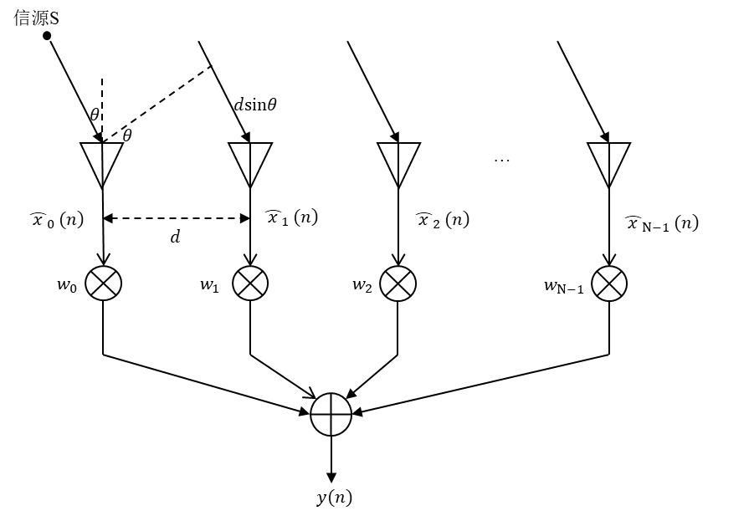
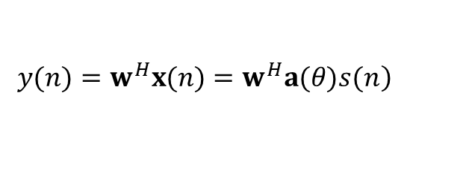
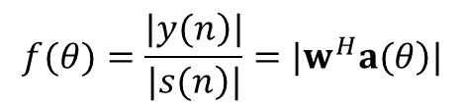
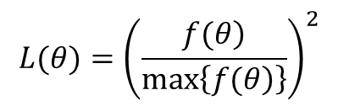
设计原理（空域滤波）
$$\left.y(n)=w^{H}x(n)=w^{H}a(θ)s(n\right)$$
$$f(θ)=\frac{|\left.y(n\right)|}{|\left.s(n\right)|}=|\left.w^{H}a(θ\right)|$$
$$L(θ)={\left(\frac{\left.f(θ\right)}{max\left\{\left.f(θ\right)\right\}}\right)}^{2}$$

Slide 7
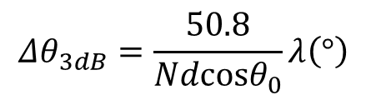
设计原理（主瓣宽度）
本设计中的主瓣宽度均采用3dB带宽
$$Δθ_{3dB}=\frac{50.8}{Ndcosθ_{0}}λ\left(°\right)$$

Slide 8
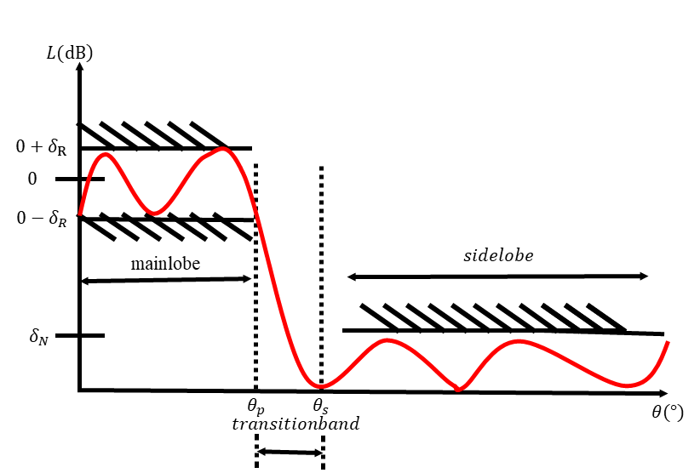
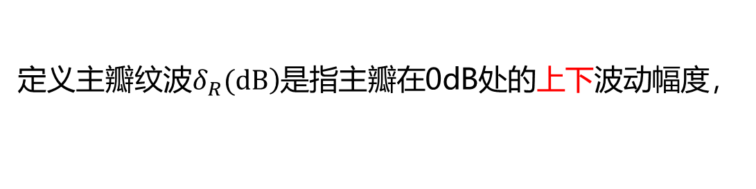

设计原理（主瓣纹波）
考虑到阵列方向图实际上是空域滤波器的输出，因此，类似于滤波器设计中的纹波的定义方法，对阵列天线方向图的主瓣纹波进行定义
定义主瓣纹波$\left.δ_{R}(dB\right)$是指主瓣在0dB处的上下波动幅度，
$$|L_{mainlobe}−0|<δ_{R}$$

Slide 9
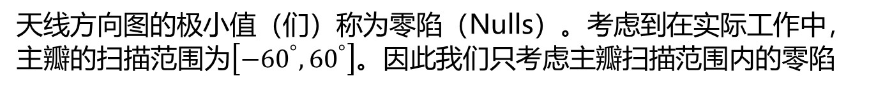
设计原理（主要参数）
天线方向图的极小值（们）称为零陷（Nulls）。考虑到在实际工作中，主瓣的扫描范围为$\left[−{60}^{°},{60}^{°}\right]$。因此我们只考虑主瓣扫描范围内的零陷
考虑到对零陷深度直接进行控制并不方便，这里我们通过控制方向图峰值旁瓣电平(Peak Sidelobe Levels, PSLs)的方式来对零陷深度加以控制。

Slide 10
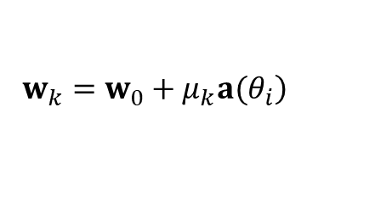
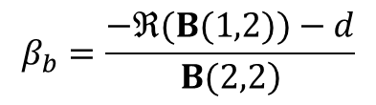
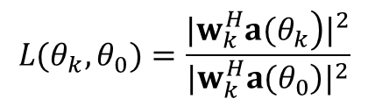
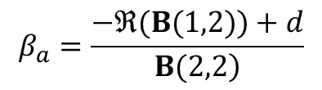
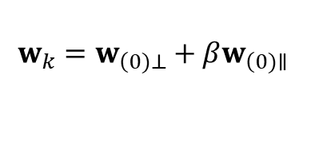
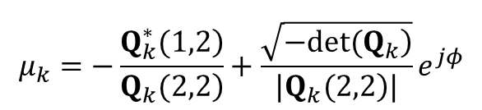
设计原理（单点控制算法）
A²RC算法
$$\begin{matrix} \\ μ_{k}=−\frac{\left.Q_{k}^{∗}(1,2\right)}{\left.Q_{k}(2,2\right)}+\frac{\sqrt{\left.−det(Q_{k}\right)}}{|\left.Q_{k}(2,2\right)|}e^{jφ}\end{matrix}$$
$$\left.w_{k}=w_{0}+μ_{k}a(θ_{i}\right)$$
$$L(θ_{k},θ_{0})=\frac{{|\left.w_{k}^{H}a(θ_{k}\right)|}^{2}}{{|\left.w_{k}^{H}a(θ_{0}\right)|}^{2}}$$
$$β_{a}=\frac{−ℜ(B(1,2))+d}{\left.B(2,2\right)}$$
WORD算法
$$w_{k}=w_{\left(0)⊥\right.}+βw_{\left(0)∥\right.}$$
$$β_{b}=\frac{−ℜ(B(1,2))−d}{\left.B(2,2\right)}$$
其中， $w_{0}$为初始权重向量， $w_{k}$为目标权重向量。 $Q_{k},B,d$仅与阵列流形，初始权向量，目标归一化功率有关。$φ$可以取任意实数

Slide 11
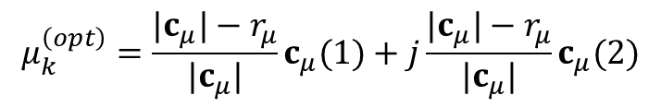
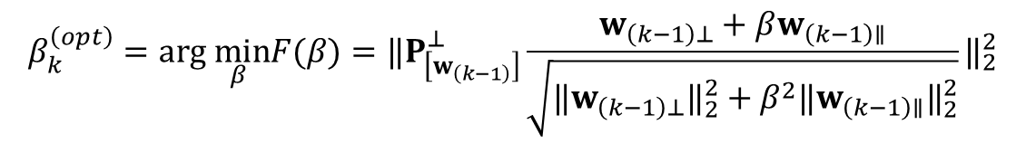
设计原理（多点控制算法）
理论上，只需要对单点控制算法进行迭代，即可完成对阵个波束图的控制。为了方便，这里对多点控制调整进行一些准则上的约束。
准则一：优先对主瓣进行综合。主瓣综合完成后再对旁瓣进行综合。
准则二：优先对偏离目标波束最多的点进行调整
准则三：当对目标到达角处的归一化功率做调整的时候，其他到达角上的响应可能也会随之变化。所以，这里约束在对一个点进行控制时，其他方向上的响应变化最小
$$μ_{k}^{\left(opt\right)}=\frac{|c_{μ}|−r_{μ}}{|c_{μ}|}c_{μ}(1)+j\frac{|c_{μ}|−r_{μ}}{|c_{μ}|}c_{μ}(2)$$
$$β_{k}^{\left(opt\right)}=arg\min_{β}F(β)={‖P_{\left[w_{\left(k−1\right)}\right]}^{⊥}\frac{w_{\left(k−1\right)⊥}+βw_{\left(k−1\right)∥}}{\sqrt{{‖w_{\left(k−1\right)⊥}‖}_{2}^{2}+β^{2}{‖w_{\left(k−1\right)∥}‖}_{2}^{2}}}‖}_{2}^{2}$$

Slide 12

结果展示（指标要求）
主瓣个数：2个
主瓣纹波控制：小于1dB
零陷深度：25dB
阵列类型：均匀线阵；非均匀线阵

Slide 13
结果展示（均匀线阵）
A²RC主瓣控制
A²RC最终结果
WORD主瓣控制
WORD最终结果

Slide 14
结果展示（非均匀线阵）
A²RC主瓣控制
A²RC最终结果
WORD主瓣控制
WORD最终结果

Slide 15
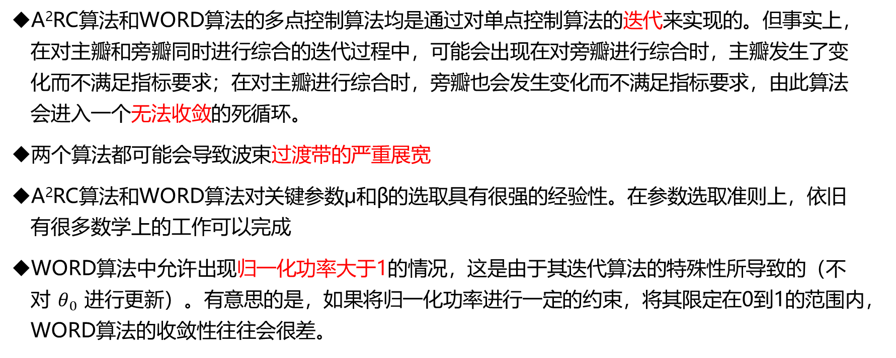
总结展望
A²RC算法和WORD算法的多点控制算法均是通过对单点控制算法的迭代来实现的。但事实上，在对主瓣和旁瓣同时进行综合的迭代过程中，可能会出现在对旁瓣进行综合时，主瓣发生了变化而不满足指标要求；在对主瓣进行综合时，旁瓣也会发生变化而不满足指标要求，由此算法会进入一个无法收敛的死循环。
两个算法都可能会导致波束过渡带的严重展宽
A²RC算法和WORD算法对关键参数μ和β的选取具有很强的经验性。在参数选取准则上，依旧有很多数学上的工作可以完成
WORD算法中允许出现归一化功率大于1的情况，这是由于其迭代算法的特殊性所导致的（不对$θ_{0}$进行更新）。有意思的是，如果将归一化功率进行一定的约束，将其限定在0到1的范围内，WORD算法的收敛性往往会很差。

Slide 16
致谢
本论文的工作是在我的导师甘露老师悉心指导下完成的。这里，首先对甘露老师致以最崇高的敬意与最真诚的感谢。甘露老师平易近人，治学严谨，每周都能够对我进行细致的指导，让我学到了很多受益终生的东西。衷心的感谢甘老师！
同时，感谢在每周组会上，廖红舒老师、艾晓宇博士和潘延学长对我的工作的支持和帮助，衷心的感谢他们！
感谢论文初期答辩和中期答辩时的各位答辩老师，他们对我的工作提出了许多极有意义的建设性建议，并对我的不足进行了及时的批评指正。衷心的感谢他们！
最后，再次向所有给予我鼓励帮助的老师，亲人，朋友致以我最真挚的感谢！感谢你们！

Slide 17
毕业设计答辩
报告人：赵岳
导 师：甘露
请老师批评指教!

